Slide 1
昆明理工大学
快速高分辨太阳图像重建研究进展
刘鹏翔
指导老师：王锋 教授
昆明理工大学·云南省计算机技术应用重点实验室
Notes:
各位老师、同学们，
大家上午好！
我是来自15级计应班的刘鹏翔
今天我的报告题目是“快速高分辨太阳图像重建研究进展”，简要的介绍我在研究生期间所做课题的研究进展和已取得的成果。

Slide 2
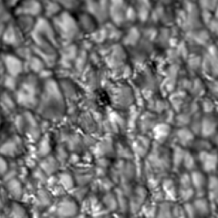
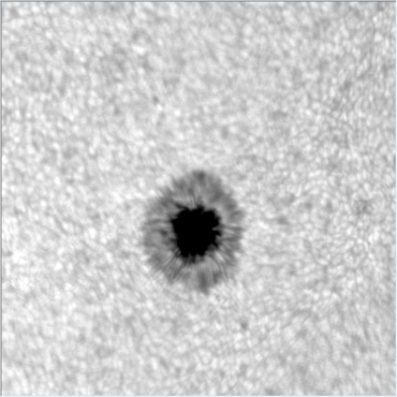
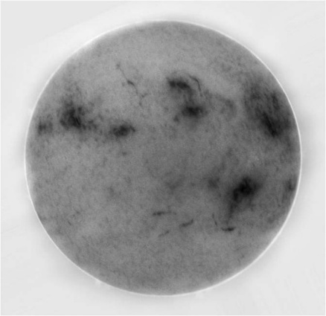
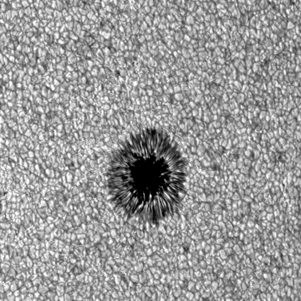
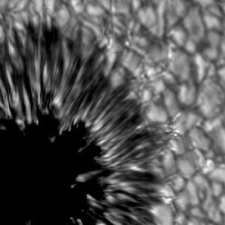
一、研究背景
太阳是离地球最近的恒星，其很多活动现象及结构的尺寸都在1’’以内。因此，高分辨的太阳观测图像对研究太阳物理有着非常重要的意义。然而，受大气湍流等因素的影响，很难直接获取到高分辨观察图像，则需要后期对观察图像进行高分辨图像重建
斑点图像族
高分辨重建图像
局部结构高分辨图像
High Resolution Solar Image Reconstruction
2

Slide 3
一、研究背景--方法
随着高分辨太阳图像重建方法的不断完善，以等晕区作为前提条件的互谱法（K-T法）和重谱法（ T-S法）得到了较为广泛的应用
T-S图像重建算法主要理论包含斑点干涉术和斑点掩模法两部分，分别来重建目标傅里叶模和傅里叶相位，具体公式如下：
斑点干涉术重建目标傅里叶模：
斑点掩模法重建目标傅里叶相位：
注：图片引自：向永源. 太阳高分辨高速重建算法的研究. 中国科学院研究生院(云南天文台), 2016
High Resolution Solar Image Reconstruction
3
Notes:
（说明一下一组图像数据量的大小1G->10M）
等晕区：对于成像系统而言，物平面上一个点光源，通过成像系统后得到一个弥散像点分布（点扩散函数），这种弥散作用很像日晕月晕现象。对于线性不变系统，像点的形状不随物点空间而变，这种特性就称为等晕性。对于实际成像系统，一般不可能是严格的空不变系统，即使是空间不变性不能在整个视场内成立，我们可以把视场分为若干个区域，每个区域内的空间不变性近似成立，其对应的点扩散函数也就相同。

Slide 4
一、研究背景--发展现状
2008
2010
2014
2016
美国NSO
23个计算节点的集群
由100帧1024×1024重建一帧1024×1024图像
耗时约23秒
美国BBSO
8个计算节点的集群
由100帧2024×2024重建一帧2024×2024图像
耗时5-6分钟
中国科学院云南天文台
555个核心的集群
由100帧2560×2160重建一帧2368×1920图像
耗时约28秒
中国科学院光电技术研究所
单台12核心服务器
由100帧1280×1280重建一帧1280×1280图像
耗时约31秒
High Resolution Solar Image Reconstruction
4
Notes:
这里列举了近些年，快速高分辨图像重建的发展情况。（分别说明图像大小和处理耗时量），进而说明分布式技术的应用对图像重建效率有了很大的提高。

Slide 5
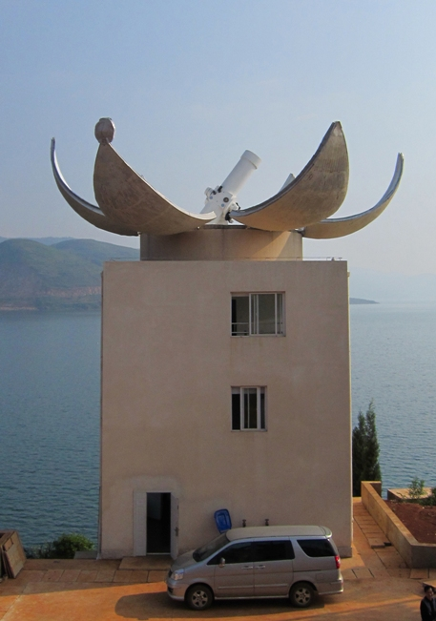
一、研究背景--需求与实际问题
ONSET（光学和近红外太阳爆发监测望远镜）数据处理需求
一天所产生的观测数据达2TB以上
若要满足数据处理需求，要求在20秒内能由一组（70-100帧）1660×1660像素大小图像重建一帧1660 ×1660高分辨图像
观测数据量大，以现有的数据处理速度很难满足实际处理需求，严重影响了太阳高分辨观测的开展
ONSET太阳望远镜
High Resolution Solar Image Reconstruction
5
Notes:
（然而任然存在着待处理数据量大，处理效率无法满足处理需求的问题）

Slide 6
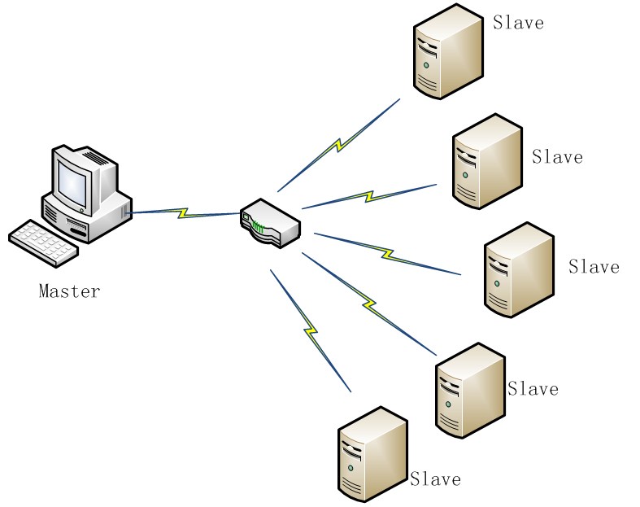
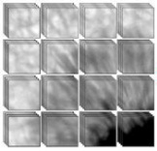
二、传统并行实现方法分析
传统并行实现方式
由多台计算机组成计算集群
一般采用基于MPI并行实现的图像重建方法
传统方法任务分发方式
主进程以逐个分发的方式，将子块图像数据依次分发给各个子进程
传统方法设计思路
主进程循环将子块任务逐个分发到各个子进程进行重建，待重建完所有子块图像后，再将各个子块图像重建结果拼接成一帧完整的高分辨图像
采用分布式集群进行图像重建示意图
High Resolution Solar Image Reconstruction
6
Notes:
为了应对海量观测数据的处理，进一步提升高分辨太阳图像重建的效率，我们对传统的实现方法进行的详细分析和性能测试。

Slide 7
二、传统并行实现方法分析--实验设置
重建方法: 传统基于MPI并行实现的T-S图像重建方法
测试方案: 分别测试在不同数量计算核心下，由一组NVST和ONSET观察数据重建一帧高分辨图像的重建耗时
机器配置: Intel Xeon CPU E5-2630 v3 @ 2.40GHz 16核CPU，内存大小为128G
集群规模: 6个计算节点（96核心） ，节点间采用Infiniband FDR (56Gb)通信环境
High Resolution Solar Image Reconstruction
7

Slide 8
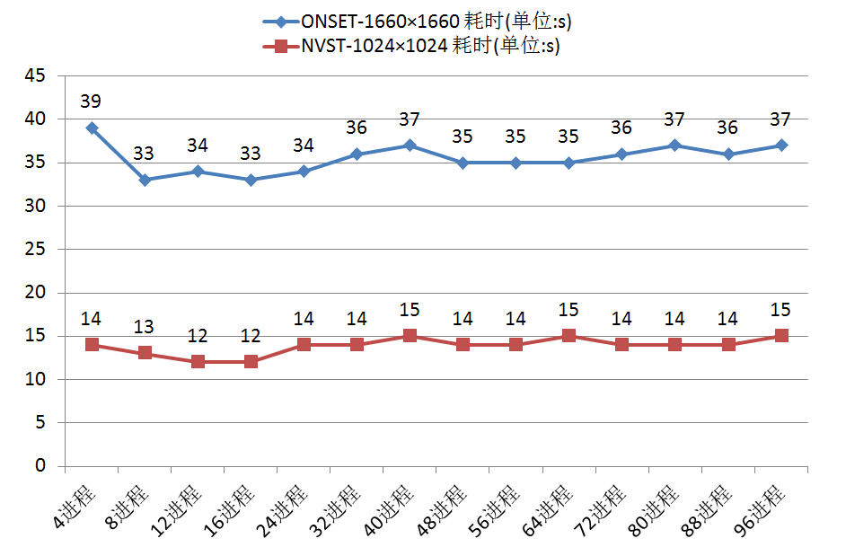
High Resolution Solar Image Reconstruction
8

Slide 9
二、传统并行实现方法分析--测试数据
 | NVST图像重建过程中子块重建耗时 |  |  | ONSET图像重建过程中子块重建耗时
 | 计算耗时 | 通信耗时 | 子块总耗时 | 计算耗时 | 通信耗时 | 子块总耗时
单机 | 288ms | 673ms | 961ms | 10ms | 31ms | 41ms
集群 | 293ms | 10296ms | 10589ms | 12ms | 205ms | 217ms
High Resolution Solar Image Reconstruction
9

Slide 10
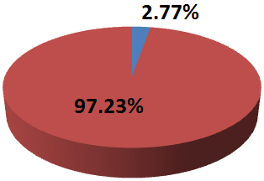
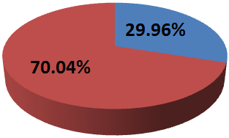
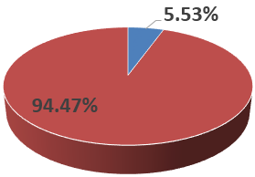
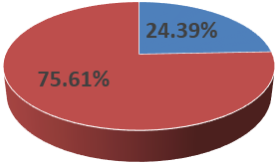
二、传统并行实现方法分析--耗时占比
单机
集群
NVST数据
ONSET数据
High Resolution Solar Image Reconstruction
10

Slide 11
三、全共享低交换T-S太阳图像重建方法
核心算法
以T-S算法(重谱法)为图像重建核心算法
优化策略
采用MPI和共享内存机制，优化并行计算框架，减少通信过程
设计思路
优化并行实现框架。将所有子块重建按子进程数平均分配，将任务起始索引号和任务总数发送到子进程，实现子块任务的一次性分发
减少通信过程。利用MPI各进程可自由访问共享内存的特性，将待处理图像数据及重建结果数据均保存到共享内存中，子进程通过子块任务对应的索引号便可直接从共享内存中读取对应数据进行重建
硬件设备
一台Intel Xeon CPU E5-2630 v3 @ 2.40GHz 16核CPU 服务器
High Resolution Solar Image Reconstruction
11

Slide 12
主进程
图像分块计算
MPI通信
子进程处理部分
子块重建任务分发
MPI：将子进程对应的子任务编号和任务总数发给该子进程
计算子块偏移量
子块二次对齐
共享内存：待处理图像数据及子块重建结果均直接存储到共享内存中
重建傅里叶模和相位
是否完成所属任务
否
是
等待子进程消息
MPI：将子进程完成任务信息发送到主进程
确认已完成所属任务
子块图像拼接
结束
全共享低交换T-S太阳图像重建方法流程图
High Resolution Solar Image Reconstruction
12

Slide 13
四、两种方法的耗时对比
实验设置：在单台服务器下，分别由一组100帧图像重建一帧ONSET 1660×1660
像素大小图像和一帧NVST 1024×1024像素大小图像
实验结论：采用此方法消除了重建过程中大量的通信耗时，很大程度提高了图像
重建效率，对ONSET和NVST图像数据的重建效率均有明显提高
模块 | ONSET图像重建测试数据（ms） |  | NVST图像重建测试数据(ms)
 | 传统方法耗时 | 全共享低交换并行方法耗时 | 传统方法耗时 | 全共享低交换并行方法耗时
从共享内存中获取数据 | 2 | 2 | 26 | 42
计算子块图像偏移量 | 2 | 1 | 55 | 54
子块二次对齐过程通信 | 13 | 0 | 346 | 0
重新分割子块图像数据 | 2 | 2 | 42 | 41
重建傅里叶相位和模 | 5 | 5 | 191 | 192
子块重建结果发送到主进程 | 17 | 0 | 301 | 0
子块图像重建总耗时 | 41 | 10 | 961 | 329
所有子块图像重建总耗时 | 28623 | 7452 | 14652 | 4929
图像拼接 | 4925 | 5024 | 686 | 709
重建一帧图像总耗时 | 33.5 s | 12.4 s | 15.3 s | 5.6 s
High Resolution Solar Image Reconstruction
13

Slide 14
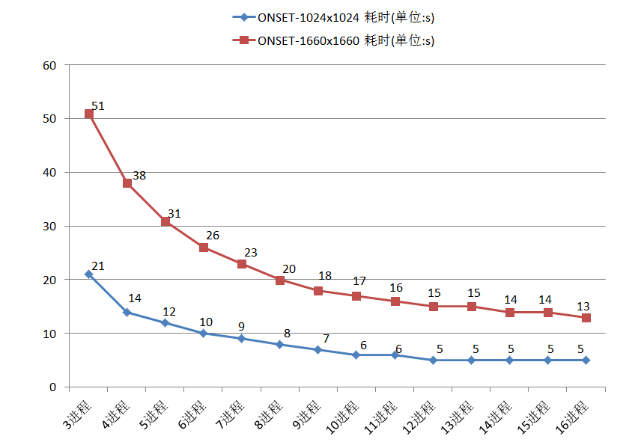
五、不同数量核心下的重建耗时--ONSET
High Resolution Solar Image Reconstruction
14

Slide 15
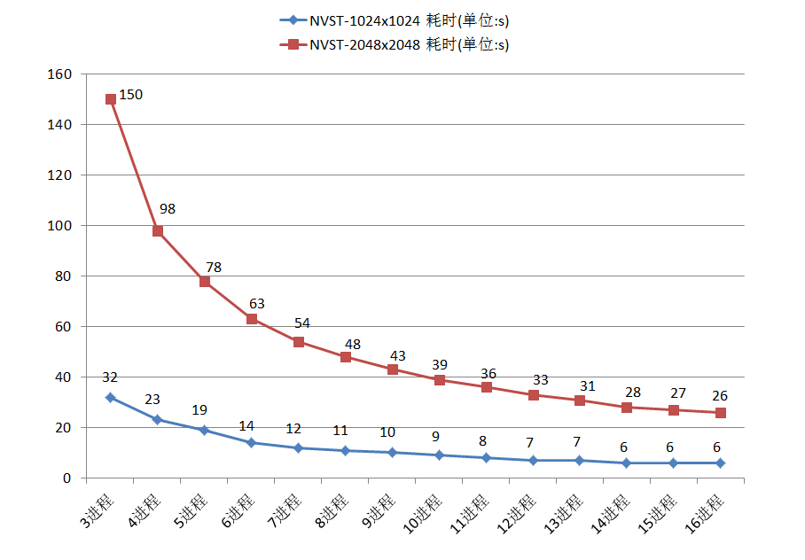
五、不同数量核心下的重建耗时--NVST
High Resolution Solar Image Reconstruction
15

Slide 16
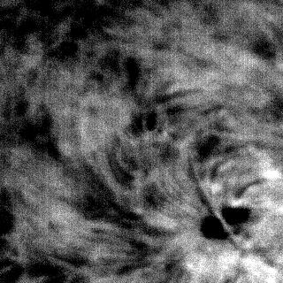
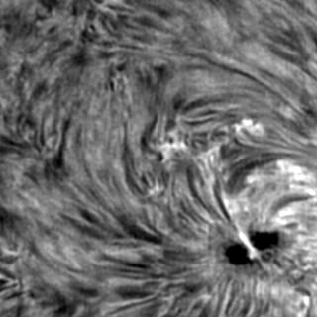
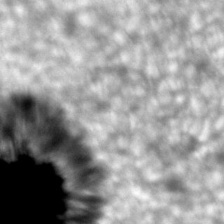
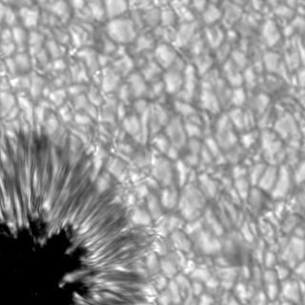
ONSET Ha图像重建效果图
NVST TiO图像重建效果图
High Resolution Solar Image Reconstruction
16

Slide 17
请各位专家学者多指教
谢谢！
High Resolution Solar Image Reconstruction
Notes:
以上是报告的全部内容，谢谢大家。
不足之处，敬请老师、同学批评指正。

